Slide 1

Отделение СФР по Брянской области
О Единой форме «Сведения для ведения индивидуального (персонифицированного) учета и сведения о начисленных страховых взносах на обязательное социальное страхование от несчастных случаев на производстве и профессиональных заболеваний (ЕФС-1) и порядок ее заполнения»
Начальник Управления персонифицированного учета
ОСФР по Брянской области
Фокина Елена Викторовна
г. Брянск, январь 2023 г.

Slide 2
Ведение единой формы отчетности
2￼
Сведения о трудовой деятельности
не позднее 1 рабочего дня за днем издания приказа – прием, увольнение;
ежемесячно до 25 числа - перевод
Сведения, входящие в единую форму
Сведения о стаже
ежегодно
по окончании календарного года
до 25 января
Сведения о заключении/расторжении договора ГПХ
не позднее 1 рабочего дня за днем заключения/расторжения договора
Сведения о заработной плате работников бюджетной сферы
ежемесячно до 25 января
Единая ежемесячная форма
Расчет по страховым взносам (4-ФСС)
ежеквартально до 25 числа месяца, следующего за отчетным периодом
Сведения о дополнительных страховых взносах
ежеквартально до 25 числа месяца, следующего за отчетным периодом

Slide 3
Состав формы ЕФС-1. Титульный лист и раздел 1.
3￼
Титульный лист
Раздел 1. Сведения о трудовой (иной) деятельности, страховом стаже, заработной плате и дополнительных страховых взносах на накопительную пенсию
Подраздел 1. Сведения о трудовой (иной) деятельности, страховом стаже, заработной плате зарегистрированного лица (ЗЛ)
Подраздел 1.1. Сведения о трудовой (иной) деятельности
Подраздел 1.2. Сведения о страховом стаже
Подраздел 1.3. Сведения о заработной плате и условиях осуществления деятельности работников государственных (муниципальных) учреждений
Подраздел 2. Основание для отражения данных о периодах работы застрахованного лица в условиях, дающих право на досрочное назначение пенсии в соответствии с частью 1 статьи 30 и статьей 31 Федерального закона от 28 декабря 2013 г. № 400-ФЗ
«О страховых пенсиях»
Подраздел 3. Сведения о застрахованных лицах, за которых перечислены дополнительные страховые взносы на накопительную пенсию и уплачены взносы работодателя

Slide 4
Состав формы ЕФС-1. Раздел 2.
4￼
Раздел 2. Сведения о начисленных страховых взносах на обязательное социальное страхование от несчастных случаев на производстве и профессиональных заболеваний
Подраздел 2.1. Расчет сумм страховых взносов
Подраздел 2.1.1. Сведения об облагаемой базе для исчисления страховых взносов и исчисленных страховых взносах для организаций с выделенными самостоятельными классификационными единицами (СКЕ) или для организаций - государственных (муниципальных) учреждений, часть деятельности которых финансируется из бюджетов всех уровней и приравненных к ним источников (частичное финансирование), а также страхователей, исчисляющих страховые вносы по нескольким основаниям
Подраздел 2.2. Сведения, необходимые для исчисления страховых взносов страхователями, указанными в пункте 2.1 статьи 22 Федерального закона от 24 июля 1998 г. № 125-ФЗ «Об обязательном социальном страховании от несчастных случаев на производстве и профессиональных заболеваний»
Подраздел 2.3. Сведения о результатах проведенных обязательных предварительных и периодических медицинских осмотров работников и проведенной специальной оценке условий труда на начало года

Slide 5

Представление формы ЕФС-1 в орган Фонда
5￼
При направлении формы ЕФС-1 допускается представление отдельных разделов и подразделов в соответствии с законодательно установленными сроками
Форма ЕФС-1 заполняется на основании первичных документов страхователя, в том числе приказов, других документов кадрового учета и данных бухгалтерского учета, технологической документации, а также на основании договоров гражданско-правового характера и иных договоров, на вознаграждение по которым в соответствии с законодательством Российской Федерации о налогах и сборах начисляются страховые взносы.
Форма ЕФС-1 представляться в электронной форме, а при численность работников не превышающей 10 человек может быть представлена на бумажных носителях (в том числе в сопровождении магнитного носителя) подписанные руководителем и заверенные печалью организации
Форма ЕФС-1 в форме электронного документа представляется страхователем по утвержденному формату и подписывается усиленной квалифицированной электронной подписью в соответствии с Федеральным законом от 06.04.2011 № 63-ФЗ «Об электронной подписи».

Slide 6
Особенности заполнения формы ЕФС-1. Титульный лист и разделы 1, 2
6￼
Титульный лист
Является обязательным для заполнения при представлении всех разделов и подразделов формы
Подраздел 1. Сведения о трудовой деятельности (ЗЛ)
раздела 1
«ФИО-СНИЛС»
Является обязательным при представлении подразделов 1.1 (ТД), 1.2 (СТАЖ), 1.3 (Зарплата Г(М)У) подраздела 1 формы
Подразделы
1.2. Сведения о страховом стаже
1.3 Сведения о заработной плате и условиях осуществления деятельности работников Г(М)У
Не могут быть представлены данными с разными типами сведения за один и тот же отчетный период на одно и тоже застрахованное лицо
Подраздел 2. 1 (Расчет);
2.3 (Мед. осмотр) раздела 2 является обязательным для заполнения всеми страхователями.
В случае отсутствия показателей для заполнения подразделов 2.1.1 (облагаемая база) и 2.2 (начисления СВ) указанные подразделы не заполняются и не представляются
Раздел 2. Сведения о начисленных страховых взносах на обязательное социальное страхование от несчастных случаев на производстве и профессиональных заболеваний

Slide 7
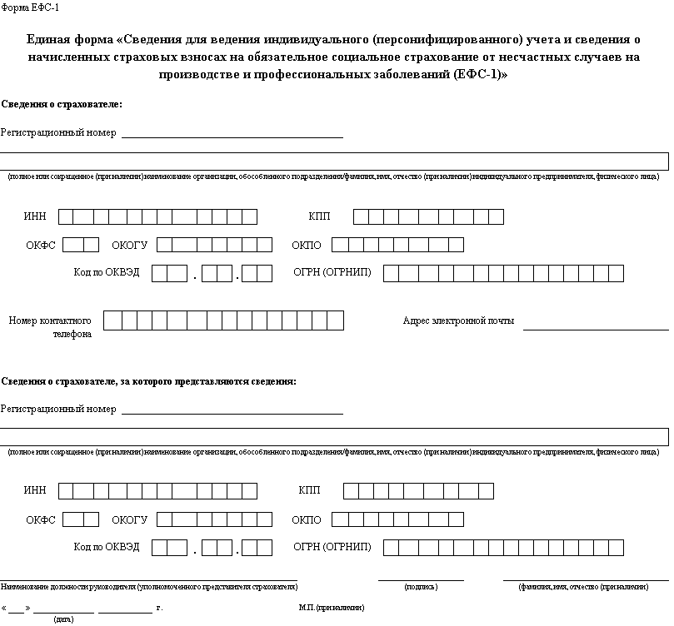
Титульный лист формы ЕФС-1
7￼
Титульный лист является обязательным для заполнения при представлении всех разделов и подразделов формы ЕФС-1.
«ОКФС» , «ОКОГУ», «ОКПО» - обязательны для заполнения при представлении подраздела 1.3 формы ЕФС-1 (з/пл гос.(муниц.) учреждений)
Вновь созданные организации - страхователи по ОСС указывают код по данным органа гос.регистрации, а начиная со второго года деятельности - код, подтвержденный в органах Фонда.
При заполнении ОГРН юр. лица (13 знаков), в первых двух ячейках проставляются нули (00)
Заполняется при представлении сведений правопреемником за правопредшественника

Slide 8

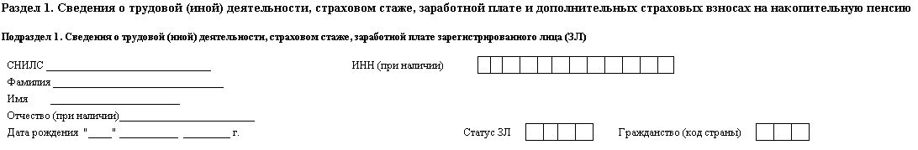
Раздел 1 «Сведения о трудовой (иной) деятельности, страховом стаже, заработной плате и дополнительных страховых взносах на накопительную пенсию»
8￼
Подраздел 1. Сведения о трудовой (иной) деятельности, страховом стаже, заработной плате зарегистрированного лица (ЗЛ)
ИНН указывается при наличии
СНИЛС в формате
XXX-XXX-XXX-XX или
XXX-XXX-XXX XX.
Статус ЗЛ - указывается один из кодов, предусмотренных порядком заполнения
Заполняется в соответствии с Общероссийским классификатором стран мира (от 14.12.2001 №529-ст).
Для лиц без гражданства в поле «Гражданство (код страны)» указывается код «000».
Возможные значения статуса ЗЛ
Код | Статус зарегистрированного лица
ГРФ | граждане Российской Федерации
ПЖИГ | иностранные граждане или лица без гражданства, постоянно проживающие на территории Российской Федерации
ВЖИГ | иностранные граждане или лица без гражданства, временно проживающие на территории Российской Федерации, а также временно пребывающие на территории Российской Федерации иностранные граждане или лица без гражданства, которым предоставлено временное убежище в соответствии с Федеральным законом от 19 февраля 1993 г. № 4528-1 «О беженцах»
ВПИГ | иностранные граждане или лица без гражданства (за исключением высококвалифицированных специалистов в соответствии с Федеральным законом от 25 июля 2002 г. № 115-ФЗ «О правовом положении иностранных граждан в Российской Федерации»
ВКС | иностранные граждане или лица без гражданства из числа высококвалифицированных специалистов в соответствии с Федеральным законом от 25 июля 2002 г. № 115-ФЗ «О правовом положении иностранных граждан в Российской Федерации», временно пребывающие на территории Российской Федерации

Slide 9


Подраздел 1.1. «Сведения о трудовой (иной) деятельности»
9￼
Подраздел 1.1. подраздела 1 раздела 1 формы ЕФС-1 заполняется и представляется
Заключены или прекращены трудовые (служебные) отношения
прием, перевод,
увольнение, установление второй
и последующей профессии или иной квалификации,
запрет занимать должность, переименование,
приостановление,
возобновление,
отмена ранее произведенных мероприятий,
подача заявления на ЭТК/БТК, начало/окончание
договора ГПХ
Работодатель
Работник
(включая совмести-телей и на дистанци-онной работе)
Заключены договоры гражданско-правового характера о выполнении работ (оказании услуг), договоры авторского заказа, договоры об отчуждении исключительного права на произведения науки, литературы, искусства, издательские лицензионные договоры, лицензионные договоры о предоставлении права использования произведения науки, литературы, искусства, в том числе договоры о передаче полномочий по управлению правами, заключенные с организацией по управлению правами на коллективной основе, на вознаграждение по которым начисляются страховые взносы
Сроки представления в зависимости от кадрового мероприятия:
в случаях приема на работу, увольнения,
приостановления, возобновления,
заключения договора ГПХ, прекращения
договора ГПХ
не позднее рабочего дня, следующего за днем издания соответствующего приказа, (распоряжения), документа или принятия иного решения, которые подтверждают оформление или прекращение трудовых отношений, заключения, расторжения ГПХ
при других кадровых мероприятиях
(перевод, присвоение и др.)
не позднее 25 числа месяца, следующего за отчетным месяцем, в котором изданы приказ (распоряжение), документ или принято иное решение, которые подтверждают оформление

Slide 10
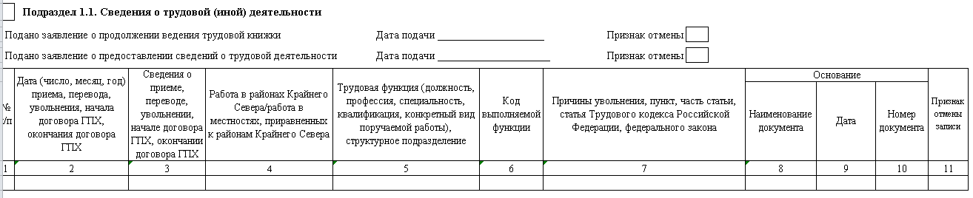
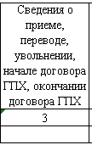
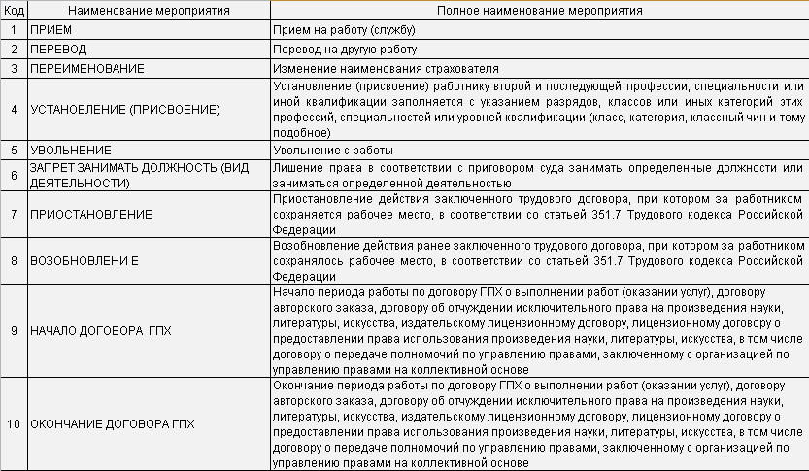
Подраздел 1.1. «Сведения о трудовой (иной) деятельности» раздела 1 формы ЕФС-1
10￼
Ранее форма СЗВ-ТД
Особенности заполнения отдельных граф подраздела 1
«Сведения о приеме, переводе, увольнении, начале договора ГПХ, окончании договора ГПХ (графа 3) – указываются виды мероприятий, предусмотренные порядком заполнения

Slide 11
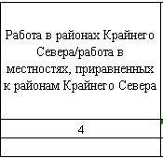
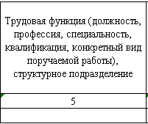

Подраздел 1.1. «Сведения о трудовой (иной) деятельности» раздела 1 формы ЕФС-1
11￼
Особенности заполнения отдельных граф подраздела 1.1.
«Работа в районах Крайнего Севера/работа в местностях, приравненных к районам Крайнего Севера» (графа 4) – заполняется в т.ч. по договорам ГПХ, указывается один из следующих кодов:
РКС | работа в районах Крайнего Севера
МКС | работа в местностях, приравненных к районам Крайнего Севера
«Трудовая функция (должность, профессия, специальность, квалификация, конкретный вид поручаемой работы), структурное подразделение (графа 5):
– НЕ заполняется в случае заключения договора ГПХ;
- В случае наличия льгот (ограничений), наименование этих должностей, специальностей или профессий и квалификационные требования к ним должны соответствовать наименованиям и требованиям квалификационных справочников или проф. стандартов или реестров соответствующих должностей;
- Для государственных и муниципальных служащих также указывается код должности по соответствующему реестру должностей.
«Код выполняемой функции (графа 6) – заполняется для мероприятий «ПРИЕМ», «ПЕРЕВОД», «УВОЛЬНЕНИЕ», «НАЧАЛО ДОГОВОРА ГПХ» или «ОКОНЧАНИЕ ДОГОВОРА ГПХ». Для договоров ГПХ в графе «Код выполняемой функции» также указывается один из следующих кодов:
ДГПХ | договор гражданско-правового характера о выполнении работ (оказании услуг)
ДАВТ | договор авторского заказа
ДОИП | договор об отчуждении исключительного права на произведения науки, литературы, искусства
ИЗЛД | издательский лицензионный договор
ЛДПИ | лицензионный договор о предоставлении права использования произведения науки, литературы, искусства, в том числе договор о передаче полномочий по управлению правами, заключенный с организацией по управлению правами на коллективной основе

Slide 12
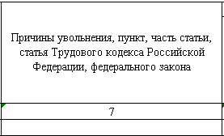
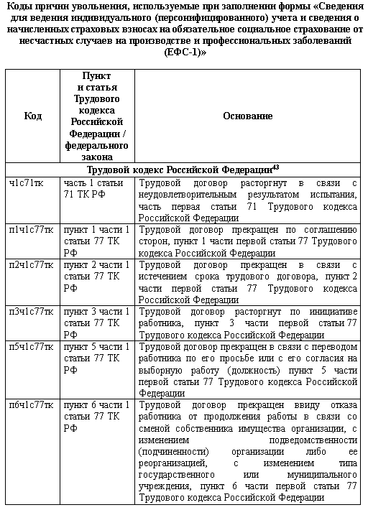
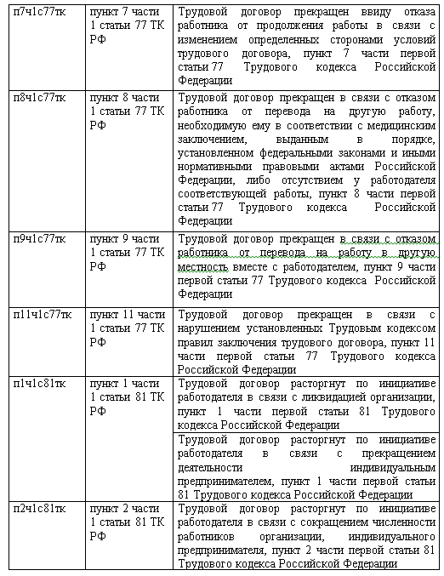
Подраздел 1.1. «Сведения о трудовой (иной) деятельности» раздела 1 формы ЕФС-1
12￼
Особенности заполнения отдельных граф подраздела 1.1
● «Причины увольнения, пункт, часть статьи, статья Трудового кодекса Российской Федерации, федерального закона» (графа 7) – указывается код причины увольнения в соответствии с разделом «Коды причин увольнения …» приложения «Классификатор параметров …», а также без каких-либо сокращений причина прекращения трудового договора в соответствии с положениями Трудового кодекса Российской Федерации или иного федерального закона
В случае прекращения договора ГПХ графа 7 «Причины увольнения, пункт, часть статьи, статья Трудового кодекса Российской Федерации, федерального закона»
НЕ заполняется.

Slide 13
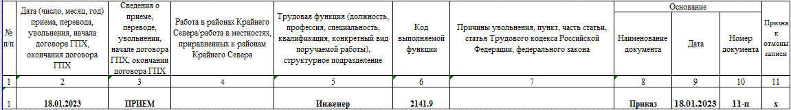
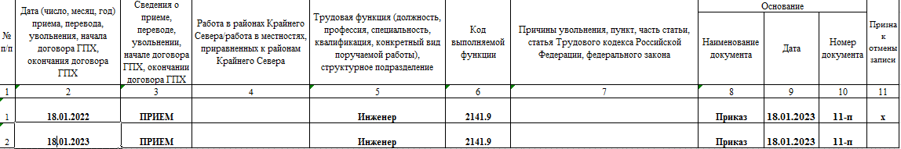
Отмена (корректировка) сведений о трудовой деятельности
13￼
Если необходимо отменить кадровое мероприятие в ранее представленных сведениях, представляются сведения заполненные в полном соответствии с первоначальными сведениями, которые требуется отменить, при этом в графе «Признак отмены записи» проставляется знак «X», например:
!!! При заполнении сведений с признаком отмены кадрового мероприятия в электронном виде наряду с датой и видом мероприятия следует указывать UUID отменяемой записи, а также обязательно отразить отметку о совместительстве (при наличии).
Если необходимо скорректировать ранее представленные сведения, следует отменить ранее представленные сведения и одновременно заполнить исправленные сведения в следующей строке формы.
Например: неверно указана дата кадрового мероприятия «Прием» (указана дата 18.01.2022, должна быть указана 18.01.2023), для исправления в форме СЗВ-ТД указывается кадровое мероприятие с неверной датой и признаком отмены, второй строкой – это же кадровое мероприятие с «правильной» датой.

Slide 14
Подраздел 1.2. «Сведения о страховом стаже» раздела 1 формы ЕФС-1
14￼
Подраздел 1.2. раздела 1 формы ЕФС-1 заполняется и представляется
Выполняли работу, дающую право на досрочное назначение пенсий, в тер. условиях РКС, МКС, СЕЛО, ЧАЭС
Работали в тер. условиях РКС, МКС, СЕЛО, ЧАЭС, вахтовым методом, в полевых условиях работы и др.
Работодатель
Работники
Имели периоды ухода за ребенком от 1,5 до 3-х лет, получения пособия по безработице, нахождения в отпуске без сохранения заработной платы, периоды простоя или отстранения от работы и др.
Работали на условиях, отклоняющихся
от общих
Замещали государственные и муниципальные должности, должности государственной гражданской службы, муниципальной службы
Работали в период отбывания наказания в виде лишения свободы
Сроки представления
По итогам 2023 года,
не позднее 25.01.2024
Ежегодно
не позднее 25-го числа месяца, следующего за отчетным периодом (годом)
При обращении лица с заявлением об установлении пенсии либо выплаты
в течение 3-х календарных дней со дня поступления запроса органа Фонда либо со дня обращения лица к страхователю

Slide 15
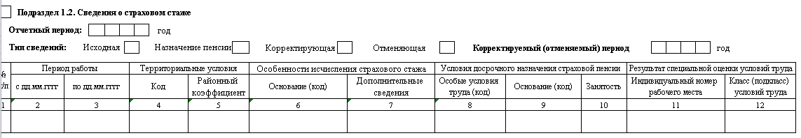
Подраздел 1.2. «Сведения о страховом стаже» раздела 1 формы ЕФС-1
15￼
Ранее форма СЗВ-СТАЖ
Особенности представления подраздела 1.2. с типом сведений «Назначение пенсии»
● Форма ЕФС-1 с типом сведений «Назначение пенсии» представляется на работников:
- которым для установления пенсии или выплаты необходимо учесть период работы календарного года, срок представления отчетности за который не наступил;
и в случае отсутствия в указанный период работы календарного года сведений, подлежащих указанию в подразделах «Территориальные условия», «Особенности исчисления страхового стажа», «Условия досрочного назначения страховой пенсии», «Результат специальной оценки условий труда».
!!! Сведения с типом «Назначение пенсии» с общими условиями труда представляются по запросу органа Фонда, при влиянии межрасчетного периода стажа для определения права
● В форме ЕФС-1 с типом сведений «Назначение пенсии» в графе «Период работы» указываются даты в пределах от даты начала отчетного периода, указанного в поле «Отчетный период», по дату, предшествующую дате предполагаемого выхода застрахованного лица на пенсию.
● При наступлении срока представления сведений в отношении застрахованного лица, на которого была представлена форма с типом сведений «Назначение пенсии», должна быть представлена форма с типом сведений «Исходная»

Slide 16

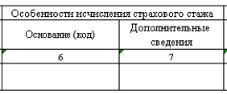


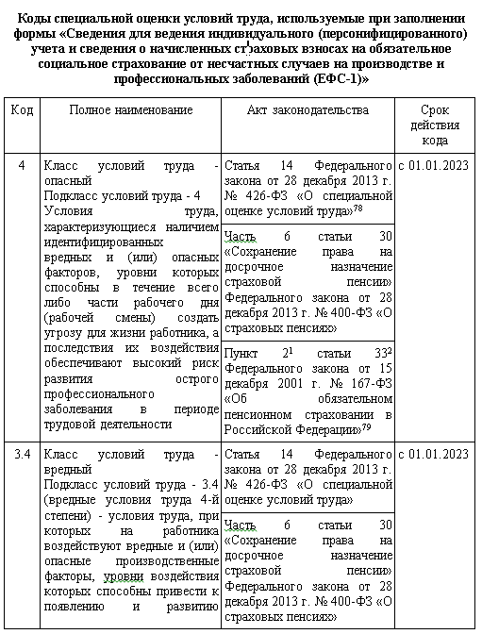
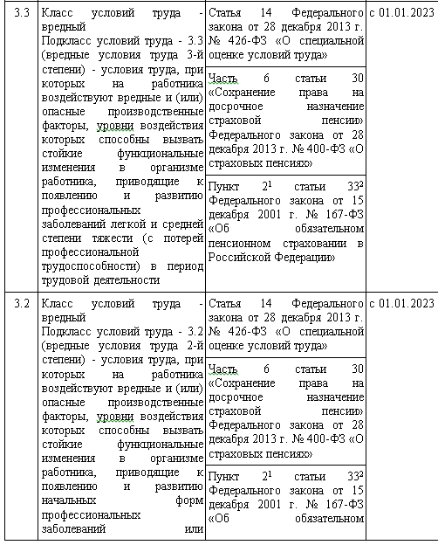
Подраздел 1.2. «Сведения о страховом стаже» раздела 1 формы ЕФС-1
16￼
Особенности заполнения отдельных граф подраздела 1.2.
● При отражении кода территориальных условий труда «РКС», «МКС», «РКСР», «МКСР», «МКС-РКСР» (графа 4) подлежит отражению коэффициент территориальных условий труда в формате «Х.Х» или «Х.ХХ». (графа 5)
● «Основания (код)» (графа 6) и «Дополнительные сведения» (графа 7) указывается код в соответствии с Классификатором к Порядку заполнения
● При отражении условий досрочного назначения страховой пенсии в отдельных ситуациях подлежат отражению сведения о занятости (графа 10)
● В графе 11 «Индивидуальный номер рабочего места» указывается индивидуальный номер основного рабочего места работника в соответствии с картой специальной оценки условий труда.
● В графе 12 «Класс (подкласс) условий труда» указывается итоговый класс (подкласс) условий труда по степени вредности и (или) опасности, установленный по результатам проведения специальной оценки условий труда в соответствии с Федеральным законом от 28.12.2013 № 426-ФЗ «О специальной оценке условий труда». Подлежит заполнению в соответствии со справочником «Коды специальной оценки условий труда».

Slide 17
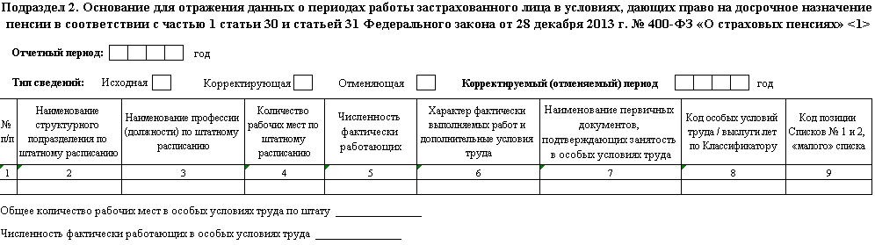
Подраздел 2. «Основание для отражения данных о периодах работы застрахованного лица в условиях, дающих право на досрочное назначение пенсии…»
17￼
Ранее раздел 5 формы ОДВ-1
!!! Подраздел 2. раздела 1 формы ЕФС-1 заполняется и представляется ОДНОВРЕМЕННО
с подразделом 1.2. подраздела 1, содержащим сведения о застрахованных лицах, занятых на соответствующих видах работ, предусмотренных частью 1 статьи 30 и статьей 31 Федерального закона от 28 декабря 2013 г. № 400-ФЗ
Работодатель
Работники
Занятые на соответствующих видах работ, предусмотренных частью 1 статьи 30 и статьей 31 Федерального закона от 28.12.2013 № 400-ФЗ

Slide 18
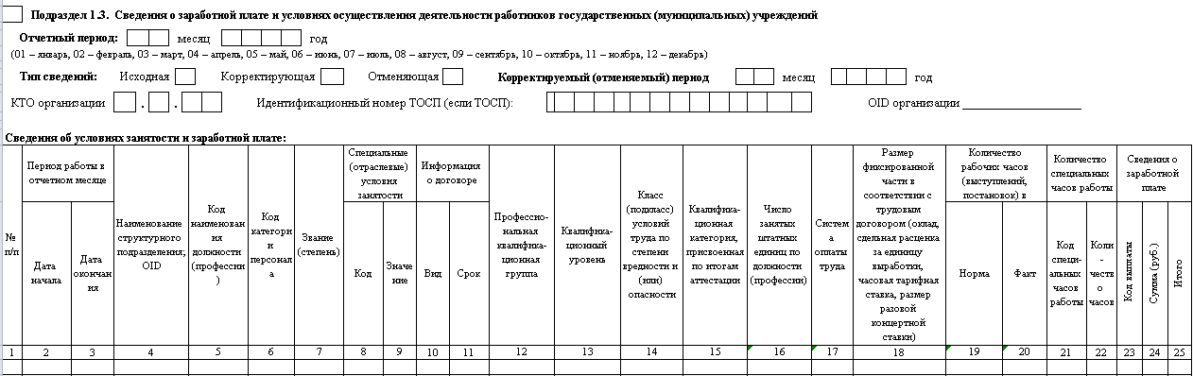
Подраздел 1.3. «Сведения о заработной плате и условиях осуществления деятельности работников государственных (муниципальных) учреждений»
18￼
Ранее форма СИоЗП
Сведения о размере выплат, входящих в состав заработной платы (в том числе в натуральной форме) лиц, работающих по трудовым договорам в указанных учреждениях, включая размеры тарифной ставки, оклада (должностного оклада), доплат и надбавок компенсационного характера, в т.ч. за работу в условиях, отклоняющихся от нормальных, доплат и надбавок стимулирующего характера, премий и иных поощрительных выплат, сведения об условиях осуществления трудовой деятельности, являющихся основанием для определения размеров выплат работникам, а также о размерах выплат социального характера.
Государственные (муниципальные) учреждения, включенные в мониторинг системы оплаты труда работников бюджетной сферы
Работники
Сроки представления
Ежемесячно
не позднее 25-го числа каждого месяца, следующего за истекшим

Slide 19
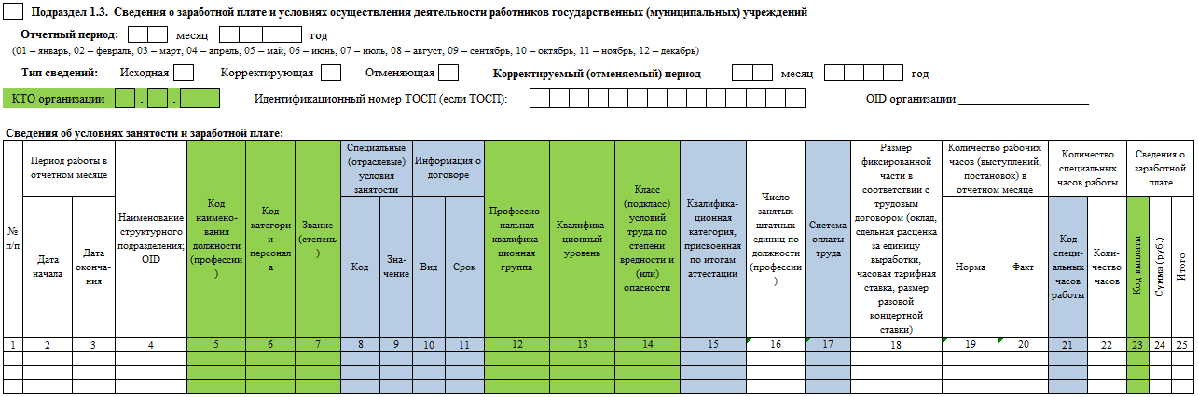

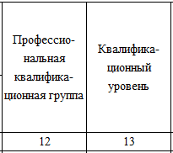

Подраздел 1.3. «Сведения о заработной плате и условиях осуществления деятельности работников государственных (муниципальных) учреждений»
19￼
!!! Значение указывается в соответствии с Классификатором к Порядку заполнения
!!! Значение указывается в соответствии с Порядком заполнения
Графа 5 – если должность (профессия) не включена в профессиональные квалификационные группы, в графах 12 и 13 указывается «0».
Графа 5 – если должность (профессия) включена в профессиональную квалификационную группу, но для нее не определен квалификационный уровень, в графе 13 указывается «0»
Графа 16 - при полной занятости указывается значение 1,000 (максимально допустимое значение). При работе на условиях неполного рабочего времени (неполной занятости) указывается соответствующая доля занятости (доля ставки) с тремя знаками после запятой: 0,750; 0,500; 0,250; 0,125 и тому подобное.
Графа 24 – указывается размер выплаты (с двумя знаками после запятой). Не допускаются отрицательные значения,

Slide 20
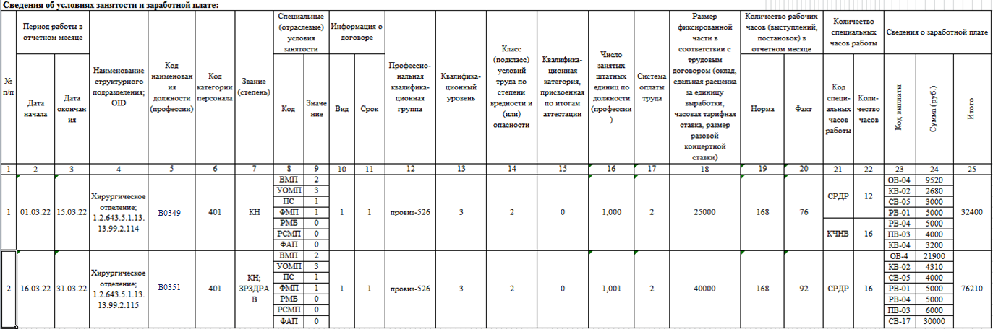
Пример заполнения подраздела 1.3. формы ЕФС-1
20￼
В графе «Наименование структурного подразделения; OID» через знак «;» указывается полное наименование структурного подразделения и OID структурного подразделения медицинской организации в соответствии с ФРМО.
В блоке «Специальные (отраслевые) условия занятости указывается код и соответствующее ему значение в соответствии с порядком заполнения формы ЕФС-1.
Данная графа заполняется только для медицинских работников
В блоке «Период работы в отчетном месяце» указываются даты начала и окончания периода работы в формате ДД.ММ.ГГ
В графе «Звание (степень)» через знак «;» указывается: ученая степень работника;
ученое звание работника;
почетное звание работника,
в соответствии с Классификатором
В блоке «Сведения о заработной плате» указывается код выплаты в соответствии с Классификатором, размер соответствующей выплаты и сумма выплат для каждой уникальной комбинации характеристик условий работы

Slide 21
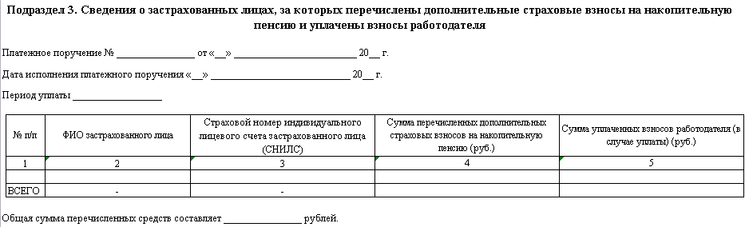
Подраздел 3. «Сведения о застрахованных лицах, за которых перечислены дополнительные страховые взносы на накопительную пенсию и уплачены взносы работодателя»
21￼
СНИЛС в формате
XXX-XXX-XXX-XX или
XXX-XXX-XXX XX.
Ранее форма ДСВ-3
Сведения о суммах перечисленных дополнительных страховых взносах на накопительную пенсию и уплаченных взносах работодателя, предусмотренные частью 4 статьи 9 Федерального закона от 30.04.2008 № 56-ФЗ «О дополнительных страховых взносах на накопительную пенсию и государственной поддержке формирования пенсионных накоплений»
Работодатель, производящий исчисление, удержание и перечисление ДСВ и сумм взносов работодателя
Работники, подавшие заявление об уплате дополнительных страховых взносов
на накопительную пенсию (ДСВ)
Сроки представления
по окончании первого квартала, полугодия, девяти месяцев и календарного года
не позднее 25-го числа месяца, следующего за отчетным периодом

Slide 22
Основные виды ошибок, допускаемые страхователями при представлении отчетности по форме ЕФС-1
22￼
Графа 6 подраздела 1.1. «Код выполняемой функции» ошибочно не заполнена → текст сообщения об ошибке
««Код выполняемой функции по ОКЗ» обязательно должен быть заполнен, если вид мероприятия принимает значение «ПРИЕМ», «ПЕРЕВОД», «УВОЛЬНЕНИЕ», «НАЧАЛО ДОГОВОРА ГПХ», «ОКОНЧАНИЕ ДОГОВОРА ГПХ», «ПРИОСТАНОВЛЕНИЕ» или «ВОЗОБНОВЛЕНИЕ»» (графа 3 подраздела 1.1.)
Если в графе 3 подраздела 1.1. вид мероприятия принимает значение «УВОЛЬНЕНИЕ», то должна быть обязательно заполнена графа 7 «ПричиныУвольнения…» в соответствии с Классификатором кодов причин увольнения
Текст ошибки в Протоколе приема «По застрахованному лицу мероприятия не приняты. Ранее учтено мероприятие с таким же GUID» - анализ данной ошибки показал, что страхователями производится в ранее созданном файле в ручном режиме, а необходимо исправить ошибки в исходных данных и заново выгрузить файл с исправленными сведениями
Некорректное заполнение реквизитов страхователя на Титульном листе формы ЕФС-1 (например, при заполнении поля «ИНН» ошибочно проставляются нули в первых двух ячейках, в поле «ОГРН (ОГРНИП)» наоборот, при заполнении ОГРН юридических лиц не проставляются нули в первых двух ячейках )
Представление отчетности по форме ЕФС-1 за периоды до 01.01.2023 года или по ранее действующим формам (например СЗВ-М) за периоды с 01.01.2023 года

Slide 23
Применение финансовых санкций за непредставление страхователем в установленный срок либо представление неполных и (или) недостоверных сведений
23￼
В соответствии с новой редакцией части 3 статьи 17 Федерального закона № 27-ФЗ финансовые санкции в размере 500 рублей в отношении каждого застрахованного лица применяются к страхователю за непредставление в установленный срок либо представление неполных и (или) недостоверных сведений, предусмотренных пунктом 2 статьи 11 Федерального закона № 27-ФЗ (за исключением сведений, предусмотренных подпунктом 4 указанного пункта), а именно:
500 руб.
сведений о датах заключения/прекращения и иных реквизитов договоров гражданско-правового характера (подпункт 5 пункта 2 статьи 11, подраздел 1.1 ЕФС-1);
сведений о страховом стаже (подпункт 3 пункта 2 статьи 11, подраздел 1.2 ЕФС-1);
сведений о застрахованных лицах, за которых перечислены дополнительные страховые взносы на накопительную пенсию и уплачены взносы работодателем (подпункт 6 пункта 2 статьи 11, подраздел 2 ЕФС-1)

Slide 24
Применение финансовых санкций за несоблюдение порядка представления сведений
в форме электронных документов
24￼
В пункт 2 статьи 8 Федерального закона № 27-ФЗ внесены изменения, согласно которым единая форма сведений должна представляться страхователем в форме электронного документа, если численность работающих у него застрахованных лиц за отчетный период превышает 10 человек (численность определяется на основании сведений
о работающих у страхователя ЗЛ, поступивших от ФНС России в соответствии с подпунктом 1 пункта 1 статьи 11.1 Федерального закона № 27-ФЗ)
В соответствии со статьей 17 Федерального закона № 27-ФЗ за несоблюдение страхователем порядка представления сведений в форме электронных документов к такому страхователю применяются финансовые санкции в размере 1000 рублей
1000 руб.
В отношении страхователя, у которого численность работающих застрахованных лиц составляет 11 и более человек, представившего единую форму сведений на бумажном носителе, применяются финансовые санкции за несоблюдение порядка представления единой формы сведений в форме электронного документа в размере 1000 руб. (вне зависимости от того, какой раздел/подраздел сведений (либо какие разделы/подразделы сведений) представлен в составе единой формы сведений и количества застрахованных лиц, в отношении которых представлены сведения)

Slide 25
Порядок исполнения страхователями требований об уплате финансовых санкций
25￼
В статью 17 Федерального закона № 27-ФЗ внесены изменения, в части порядка исполнения страхователями требований об уплате финансовых санкций
Требование должно быть исполнено страхователем в течение 20 календарных дней со дня получения такого Требования, если более продолжительный период времени для уплаты не указан в этом требовании
В случае уплаты финансовых санкций в течение первых 10 календарных дней со дня получения такого Требования финансовые санкции могут быть уплачены в размере половины суммы, указанной в Требовании
Новый порядок исполнения страхователями требований об уплате финансовых санкций применяется в отношении требований которые были:
вынесены и направлены страхователям после 01.01.2023
- вынесены и направлены до 01.01.2023, а получены страхователем после 01.01.2023

Slide 26


Приказ Министерства труда от 10.11.2022 №713н
26￼
C 01.01.2023 года действуют формы СТД-Р и СТД-СФР, утвержденные Приказом Министерства труда и социальной защиты Российской Федерации от 10 ноября 2022 №713н,
вместо форм СТД-Р и СТД-ПФР, утвержденных приказом Минтруда России от 20 января 2020 №23н.
2022
2023
СТД-Р
и СТД-ПФР
СТД-Р
и СТД-СФР

Slide 27



Порядок формирования
27￼
СТД-Р
СТД-СФР
формируется и представляется из информационных ресурсов Фонда пенсионного и социального страхования Российской Федерации по обращению зарегистрированного лица способом, указанным при обращении
формируется и представляется способом, указанным в заявлении работника. Заявление подается в письменной форме или направляется в порядке, установленном работодателем, по адресу электронной почты работодателя
Форма СТД-СФР отображает сведения о трудовой деятельности работника у всех работодателей, в то время как СТД-Р содержит данные о последнем месте работы.

Slide 28
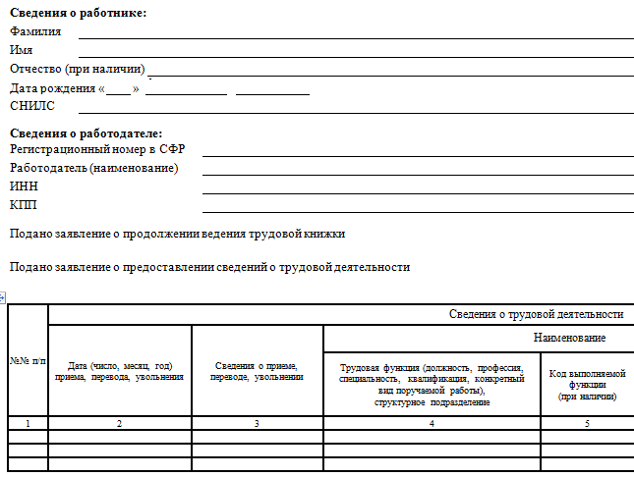

Изменения в действующей форме СТД-Р
28￼
В поле «Рег.№ СФР» ПФР изменен на СФР
в графе "Сведения о приеме, переводе, увольнении" ввели новые коды о приостановлении и возобновлении трудового договора согласно ст.351.7 ТК РФ в вязи с мобилизацией.
в графе "Код выполняемой функции" теперь указывается соответствующий код, состоящий из пяти цифровых знаков в формате «ХХХХ.Х».

Slide 29


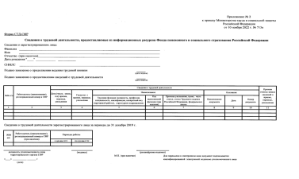

Сроки выдачи отчетности СТД-Р работнику
29￼
При увольнении
По запросу
В последний рабочий день
В течение трех рабочих дней после подачи Заявления о выдаче
Формы СТД-Р и СТД-СФР могут быть сформированы и представлены:
на бумажном носителе в форме электронного
документа

Slide 30
Спасибо за внимание

